Slide 1
Entity 관계도

Slide 2
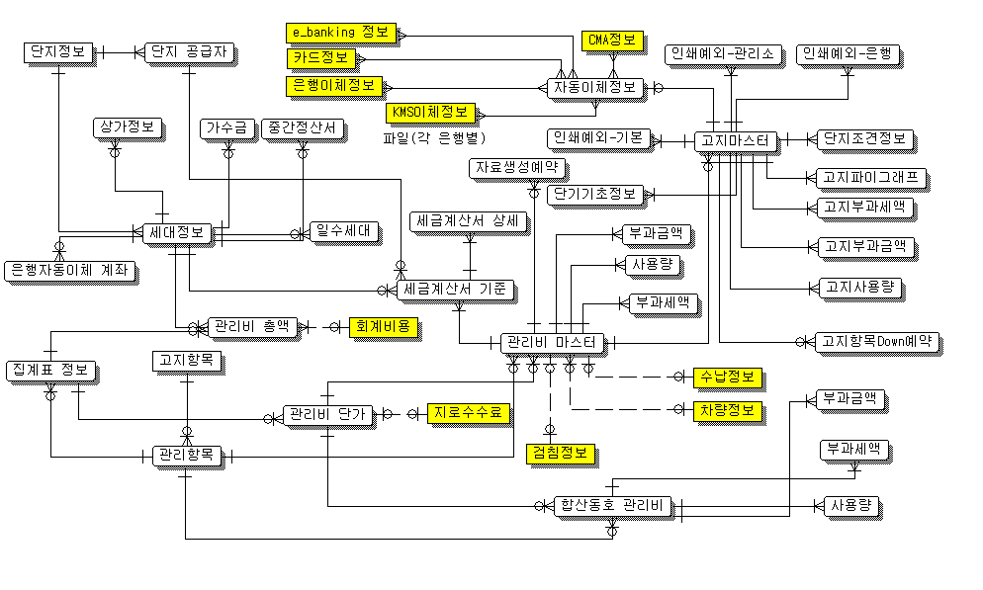
1. Entity 관계도

